Slide 1
Simona Halep
Joueur de tennis Roumain

Slide 2
Simona Halep (n. 27 septembrie 1991,Constanța, România) est une joueuse de tennis roumaine qui a atteint la première position du classement mondial WTA, à deux reprises, entre 2017 et 2019. Elle a occupé cette position pendant 64 semaines, étant de ce point de vue la dixième de l'histoire du tennis dans le classement de longévité comme un chef de circuit. Halep a terminé 2017 et 2018 à la première place mondiale du classement WTA. Elle se classe actuellement au 15e rang mondial.

Slide 3
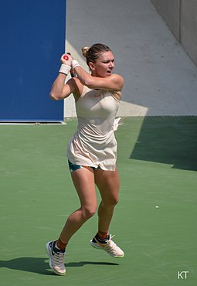
Le premier titre du Grand Chelem
Simona démarre parfaitement 2018 en remportant le tournoi de Shenzhen. En finale, elle a battu la championne 2017 Katerina Siniakova en trois sets : 6-1, 2-6, 6-0. Elle a également remporté l'épreuve de double du tournoi chinois avec Irina-Camelia Begu, battant dans le dernier acte la paire Barbora Krejcikova/Katerina Siniakova, principales favorites. Pour Simona, c'est le premier titre WTA en double et pour Irina le septième.

Slide 4

2019 : Gagner Wimbledon
Juillet 2019, Simona Halep gagne le tour de Wimbledon, suite a une finale 6-2, avec l’ancienne no. 1 mondial, Serena Williams.

